Slide 1

JS第二阶段 - 新语法
演讲人 孟庆和
追梦课堂 临汾首家专业的web前端培训机构 www.zmclass.com

Slide 2
变量声明与解构
新的声明变量的方式
字符串模版字面量
解构
追梦课堂 临汾首家专业的web前端培训机构 www.zmclass.com

Slide 3
01
新的变量声明方式
追梦课堂 临汾首家专业的web前端培训机构 www.zmclass.com

Slide 4
新的声明变量的方式
var
let (块级作用域变量)
const (常量)
解决了var 定义变量引起的变量提升
解决了作用域混乱的问题，生成了块级作用域
解决了只有变量 没有常量引起的内存不安全，数据丢失、或者篡改数据的问题
追梦课堂 临汾首家专业的web前端培训机构 www.zmclass.com

Slide 5
Var 注意事项
没有块级作用域
存在变量提升 （提升至当前作用域的顶部）
追梦课堂 临汾首家专业的web前端培训机构 www.zmclass.com

Slide 6
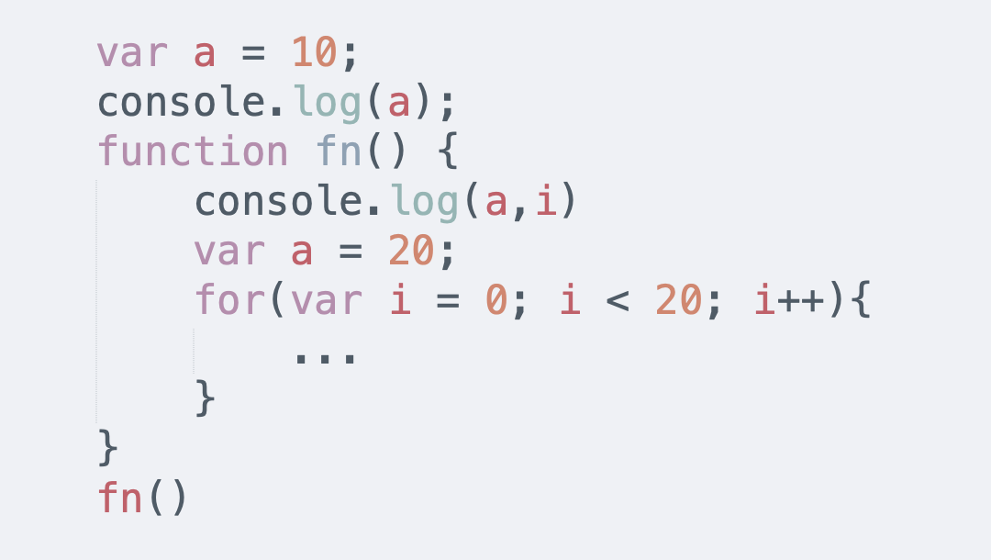
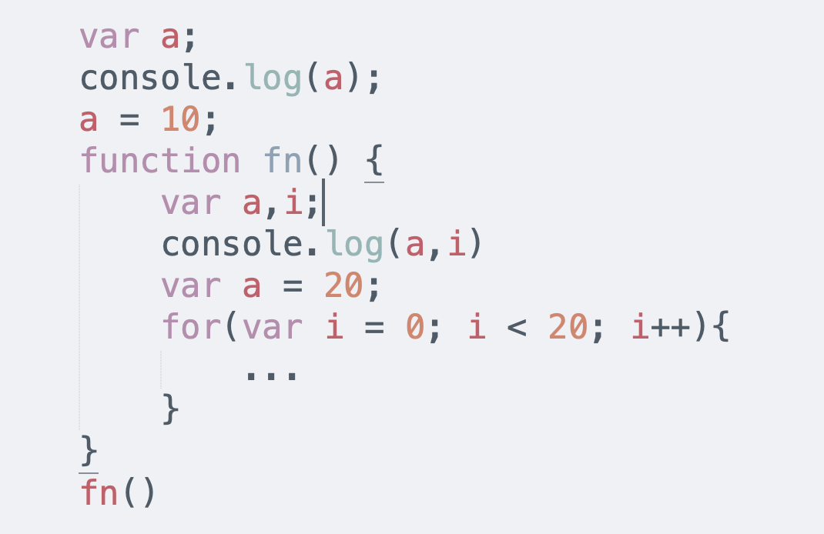
eg
追梦课堂 临汾首家专业的web前端培训机构 www.zmclass.com

Slide 7
Let / Const 注意事项
使用let/const声明的变量可以重新赋值，但是不能在同一作用域内重新声明
使用const声明的变量必须赋初始值，( let 赋值是可选的 )，但是不能在同一作用域内重新声明，也无法重新赋值。
const 不允许修改绑定，但允许修改值
暂存死区/临时性死区(TDZ temporal dead zone)
循环中的let 作用域
追梦课堂 临汾首家专业的web前端培训机构 www.zmclass.com

Slide 8
临时性死区
目的是更轻松地捕获错误，防止在用户代码声明变量前就访问变量
提升仍然适用于let，即变量 在作用域的开始就会创建，但会产生暂时性死区,
变量在声明语句没有执行前无法访 问，离开暂时性死区之后才能够访问。
追梦课堂 临汾首家专业的web前端培训机构 www.zmclass.com

Slide 9
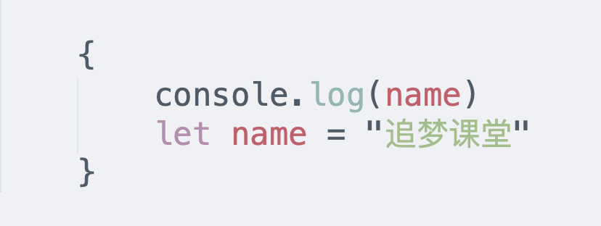
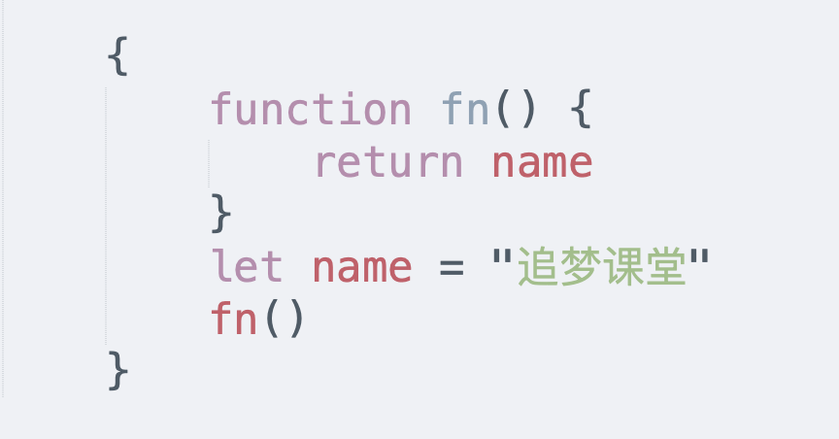
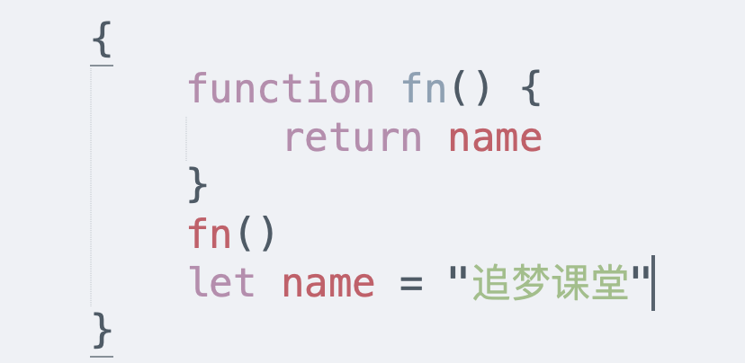
eg
从作用域到let声明前的执行前，访问let 声明的变量都会报错，这就是暂时性死区（TDZ）
在TDZ中声明一个引用该变量的函数是可以，只要不在let声明之前调用就可以
这个函数在TDZ调用访问了let声明的变量
追梦课堂 临汾首家专业的web前端培训机构 www.zmclass.com

Slide 10
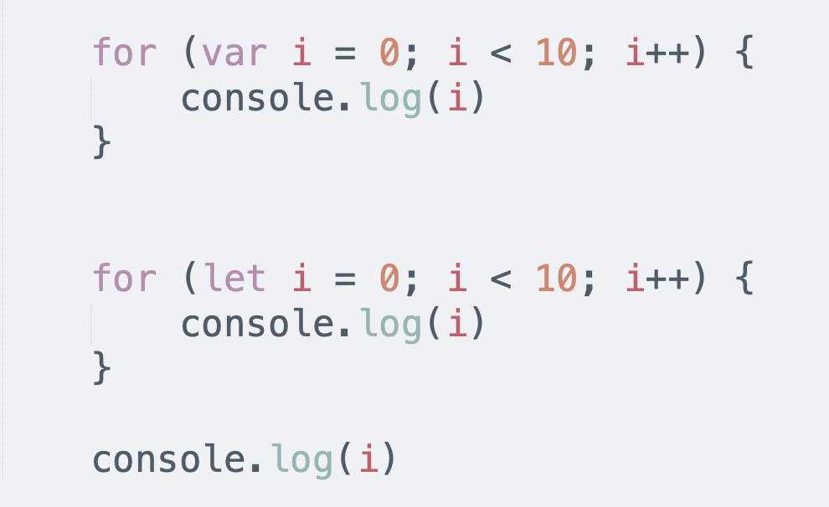
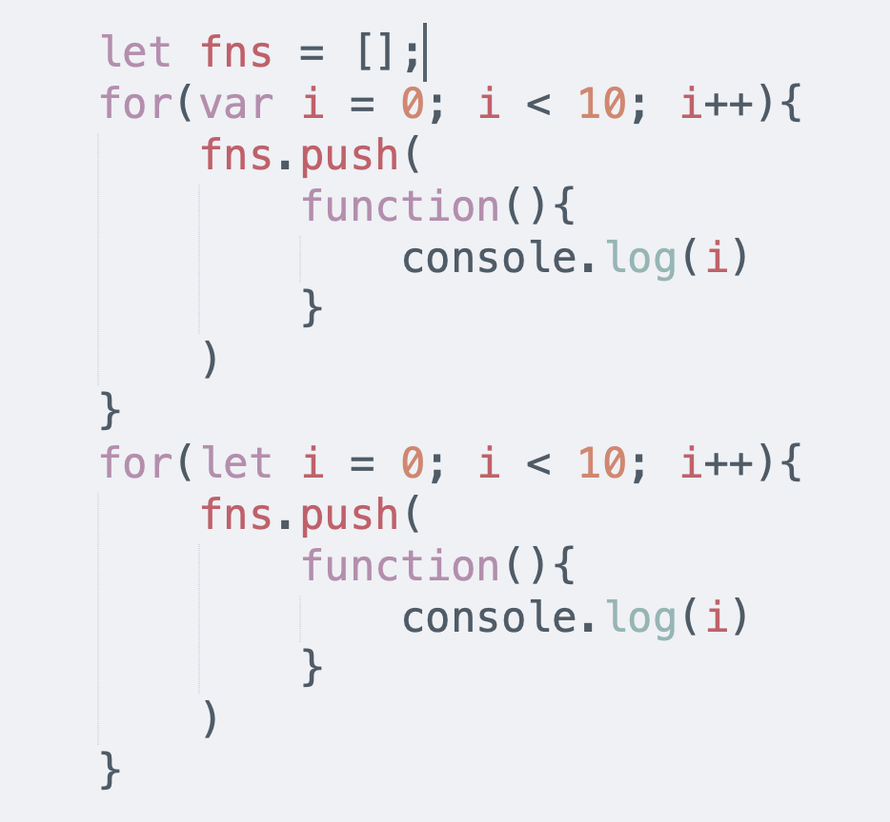
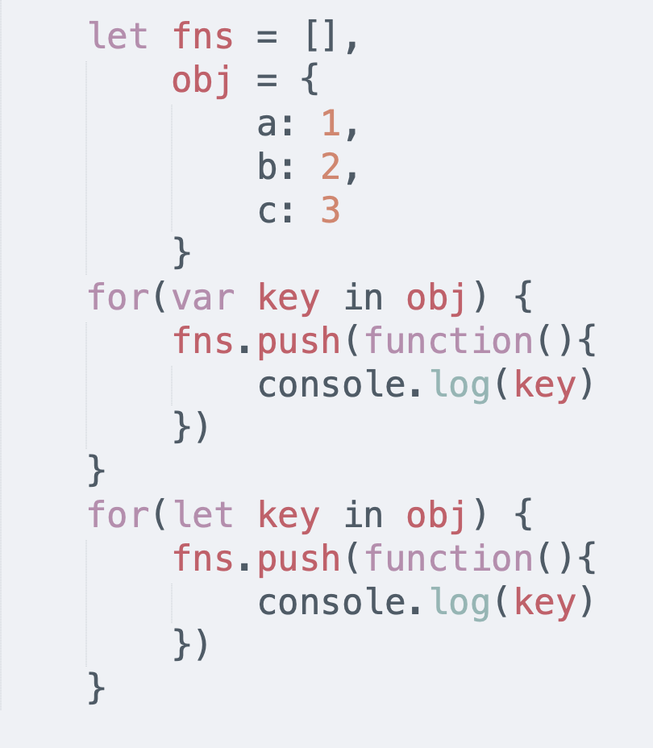
循环中let作用域
循环中的let作用域的行为 在标准中专门定义的
追梦课堂 临汾首家专业的web前端培训机构 www.zmclass.com

Slide 11
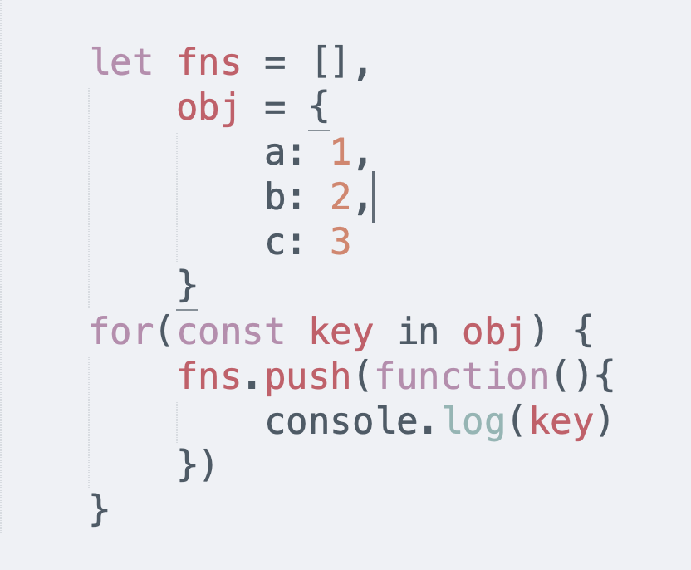
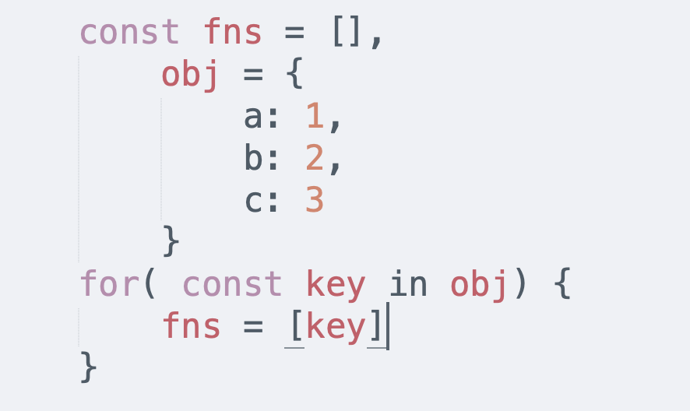
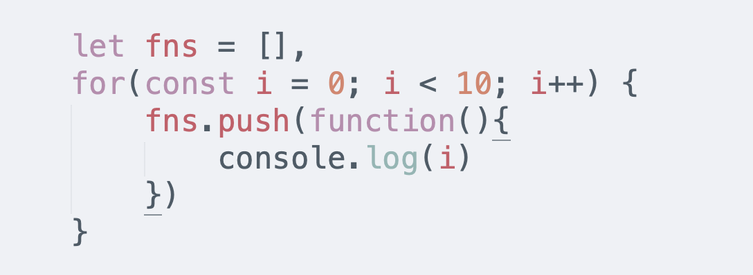
循环中const作用域
追梦课堂 临汾首家专业的web前端培训机构 www.zmclass.com

Slide 12
全局块作用域绑定
var 创建的变量 会作为全局对象(window)的属性, 很可能会覆盖已经存在的全局变量
let/const 声明的变量 不会作为 window的属性
追梦课堂 临汾首家专业的web前端培训机构 www.zmclass.com

Slide 13
let/const 使用规则
当你打算为变量赋值时，用let
当你不打算改变变量的值时，用const
建议放弃使用var
追梦课堂 临汾首家专业的web前端培训机构 www.zmclass.com

Slide 14
02
字符串模版字面量
追梦课堂 临汾首家专业的web前端培训机构 www.zmclass.com

Slide 15
字符串模版字面量
基本语法
多行字符串
字符串插值（字符串占位符）
标签模版
追梦课堂 临汾首家专业的web前端培训机构 www.zmclass.com

Slide 16
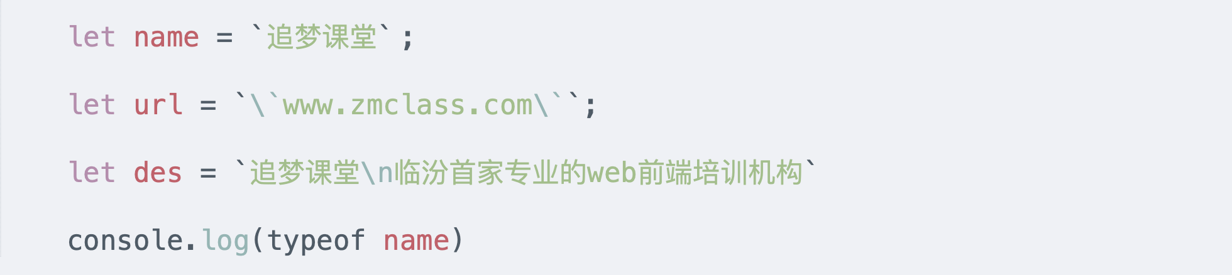
基本语法
用 反撇号(``) 代替 “” ‘’
追梦课堂 临汾首家专业的web前端培训机构 www.zmclass.com

Slide 17
多行字符串
\
+
``
追梦课堂 临汾首家专业的web前端培训机构 www.zmclass.com

Slide 18
字符串插值（占位符）
${}
可以是任何表达式
可以嵌套占位符
追梦课堂 临汾首家专业的web前端培训机构 www.zmclass.com

Slide 19
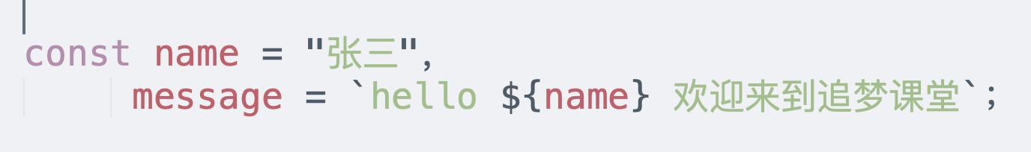
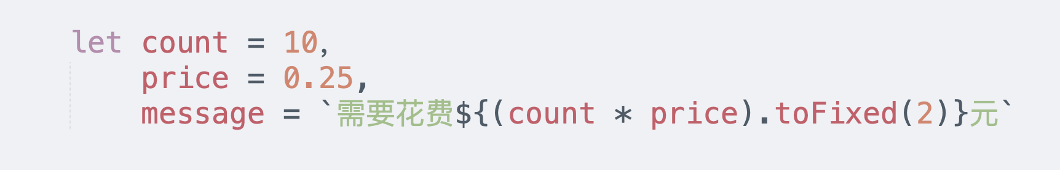
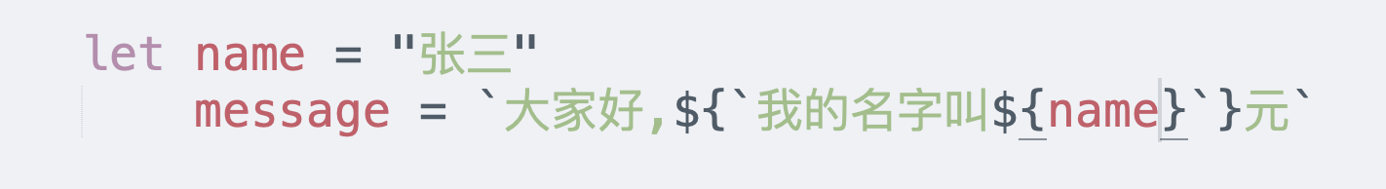
eg
追梦课堂 临汾首家专业的web前端培训机构 www.zmclass.com

Slide 20
03
解构
追梦课堂 临汾首家专业的web前端培训机构 www.zmclass.com

Slide 21
解构
特殊的语法
使数据访问更加快捷
主要是从数组和对象中提取数据并 赋值给变量
解构可以用于对象、数组以及函数参数列表
追梦课堂 临汾首家专业的web前端培训机构 www.zmclass.com

Slide 22
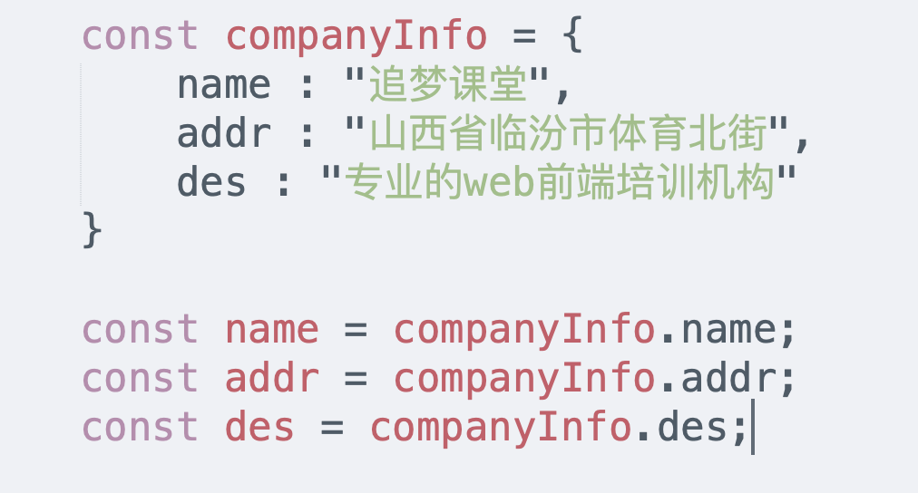
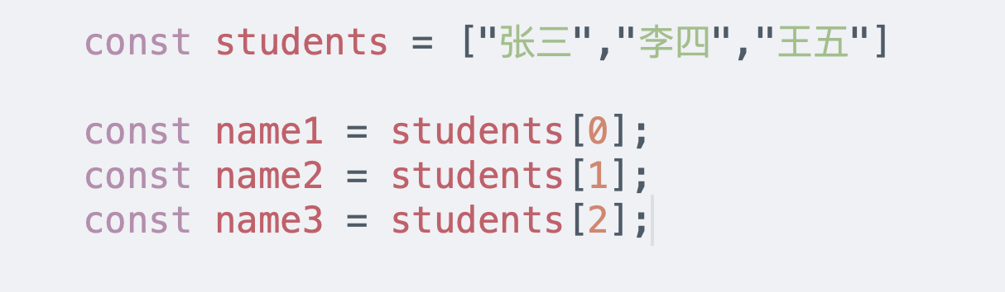
eg
追梦课堂 临汾首家专业的web前端培训机构 www.zmclass.com

Slide 23

对象解构
注意：
必须初始化值
错误的语法
追梦课堂 临汾首家专业的web前端培训机构 www.zmclass.com

Slide 24
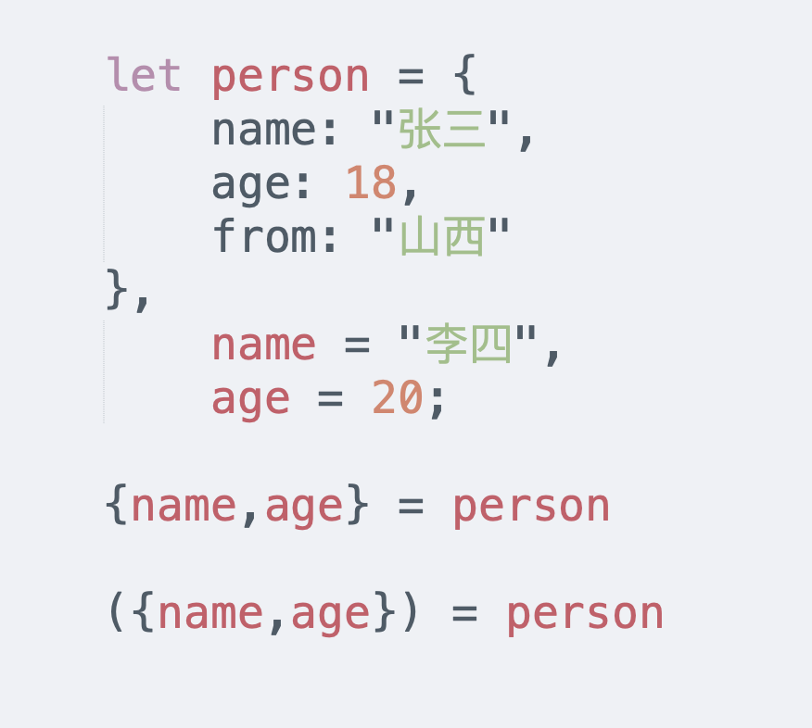

变量赋值
语法错误
语法正确
追梦课堂 临汾首家专业的web前端培训机构 www.zmclass.com

Slide 25
默认值
使用解构赋值表达式时，如果指定的变量名称不存在对象中，则值为undefined
当指定的属性不存在时，可以指定一个默认值，在属性名称后面添加一个 = 和 值
追梦课堂 临汾首家专业的web前端培训机构 www.zmclass.com

Slide 26
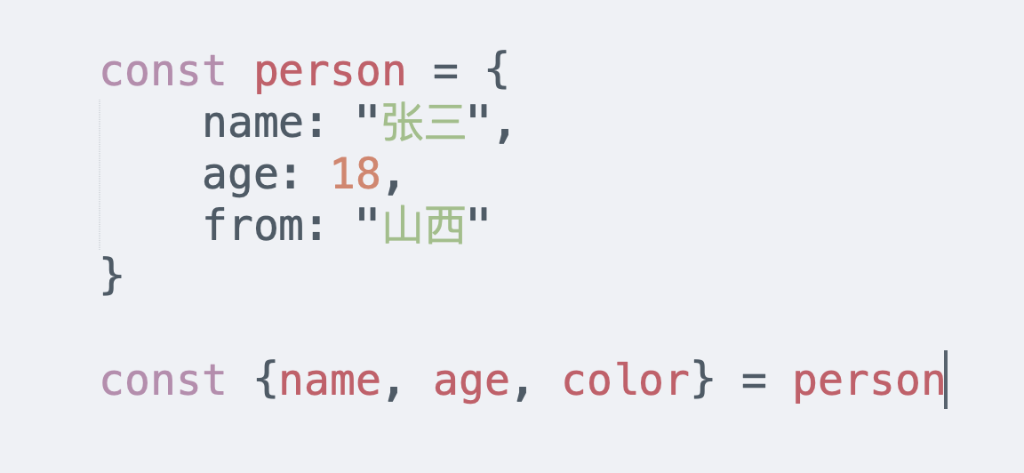
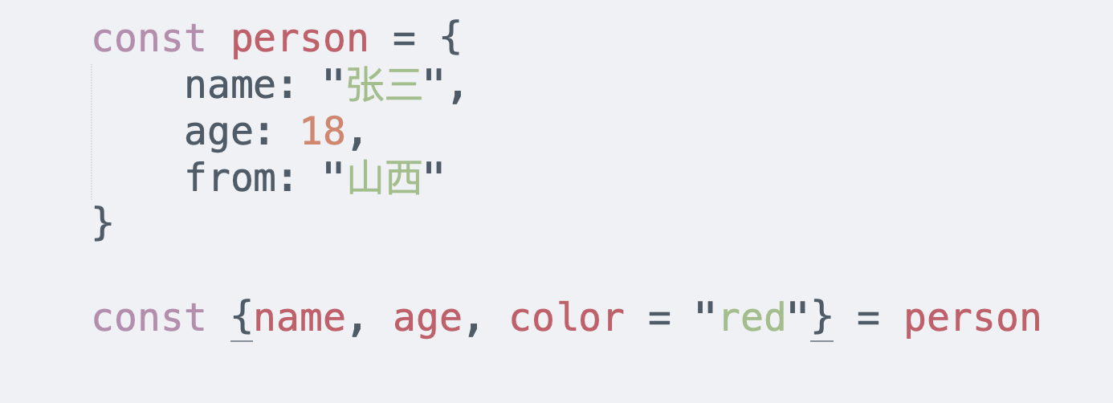
eg
默认值
color = undefined
追梦课堂 临汾首家专业的web前端培训机构 www.zmclass.com

Slide 27
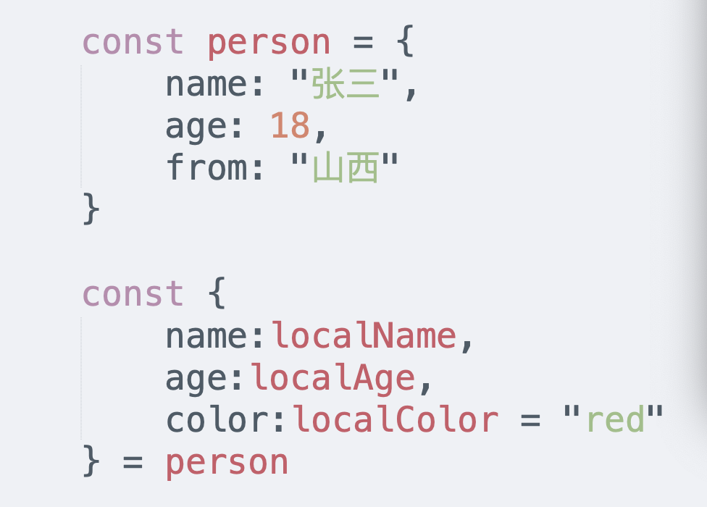
别名
别名
默认值
追梦课堂 临汾首家专业的web前端培训机构 www.zmclass.com

Slide 28
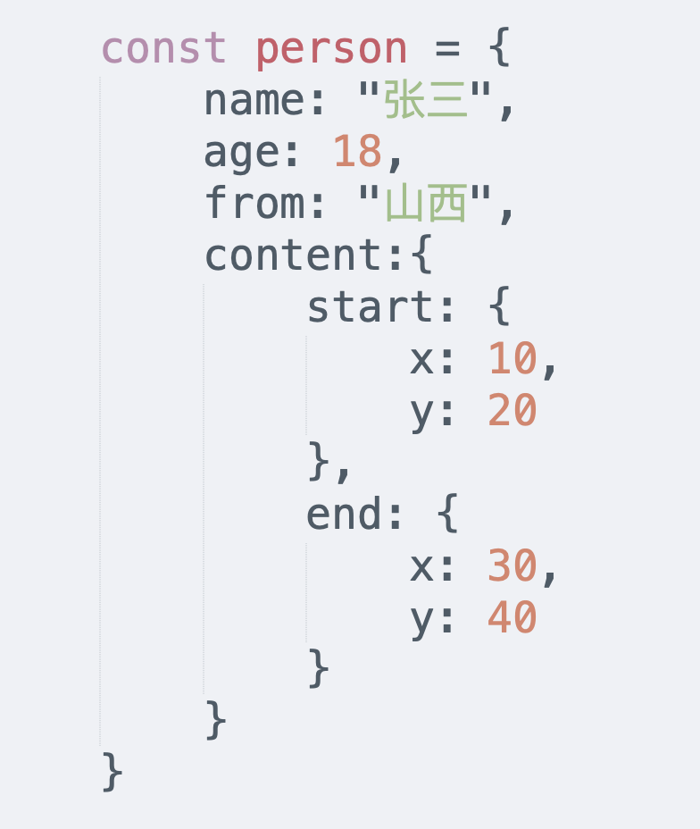
嵌套对象解构
追梦课堂 临汾首家专业的web前端培训机构 www.zmclass.com

Slide 29
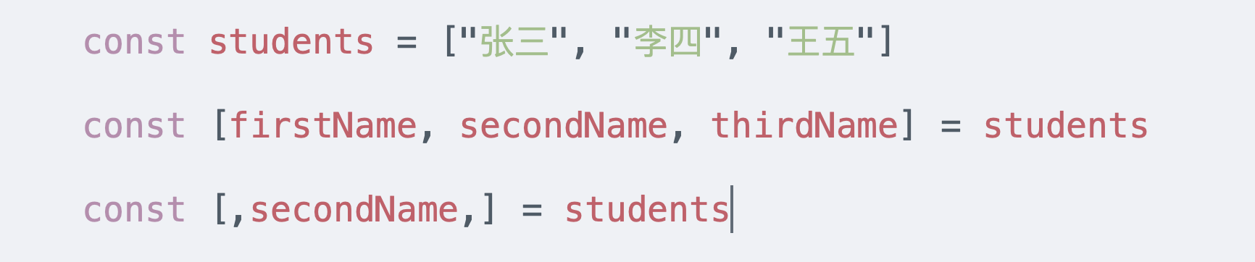
数组解构
可以只获取指定位置的值
追梦课堂 临汾首家专业的web前端培训机构 www.zmclass.com

Slide 30
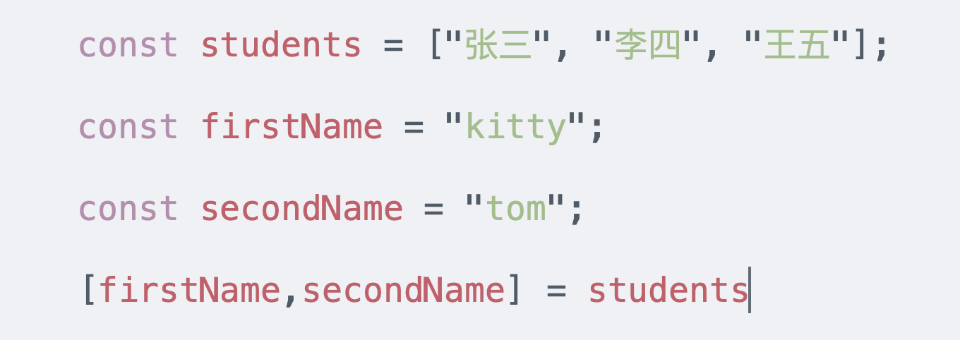
数组解构赋值
注意：不需要括号
追梦课堂 临汾首家专业的web前端培训机构 www.zmclass.com

Slide 31
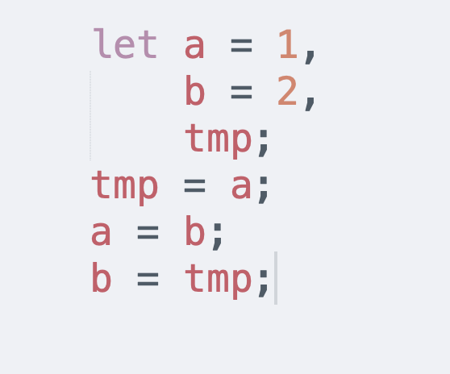
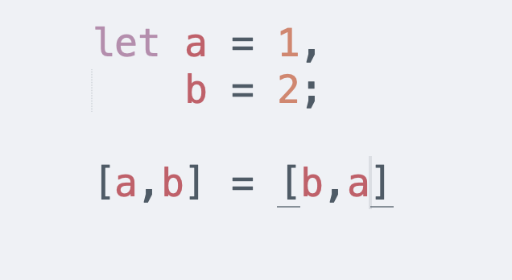
eg: 交换2个变量的值
多用于排序
追梦课堂 临汾首家专业的web前端培训机构 www.zmclass.com

Slide 32
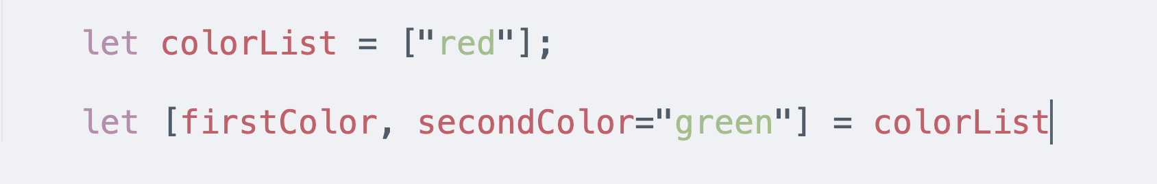
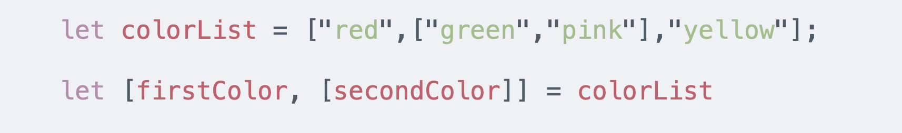
默认值 与 嵌套解构
默认值
嵌套解构
追梦课堂 临汾首家专业的web前端培训机构 www.zmclass.com

Slide 33
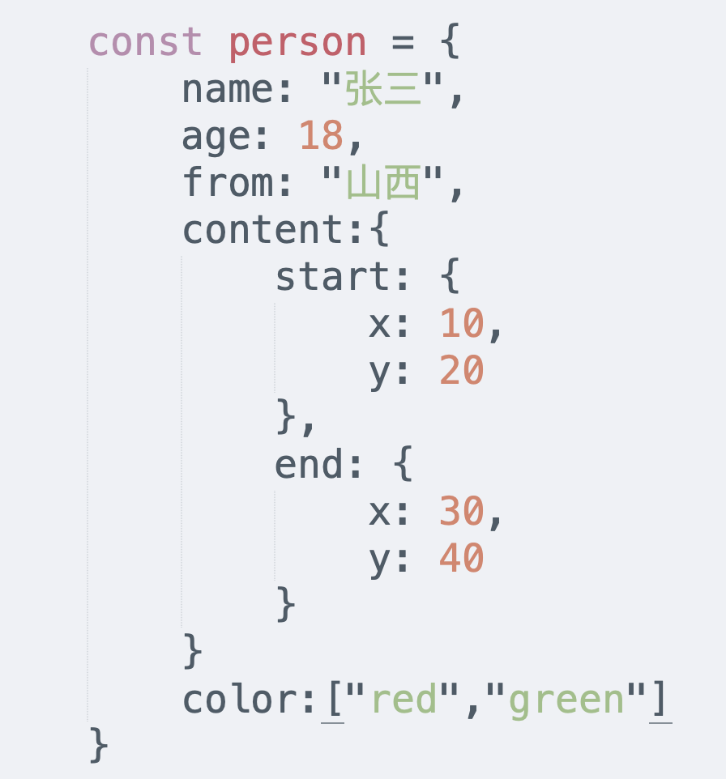
混合解构
追梦课堂 临汾首家专业的web前端培训机构 www.zmclass.com

Slide 34
Thanks！
追梦课堂临汾首家专业的web前端培训机构 www.zmclass.com

